Slide 1



互联网数据库开发
项目展示
明天上线队
成 员：刘宇轩（组长）｜ 赵健坤 ｜ 郑向鹏 ｜ 边 笛
汇报人：刘宇轩

Slide 2

CONTENTS
01
02
03
04
项目概览
前台展示
后台展示
用户管理
The part one
The part two
The part three
The part fou

Slide 3
ONE
01
项目概览

Slide 4
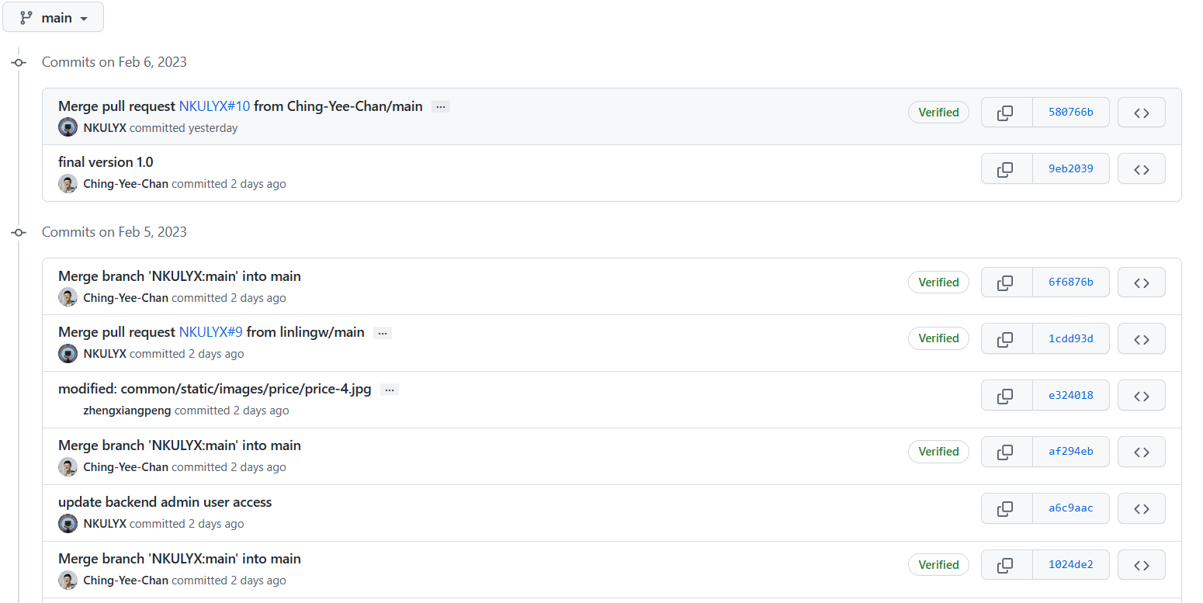
01
项目概览
本项目基于 Yii 框架，并将其与 HTML 前端模板结合，每部分都遵循MVC分离的设计模式，选用 git&github 作为团队协作工具。
提交次数
77次

Slide 5
实现文档
需求文档
设计文档
用户手册
部署文档
项目展示ppt
01
任务分工
代码分工
文档分工
模块 | 负责人 | 模块 | 负责人
最新新闻消息 | 刘宇轩 | 统计数据(前台) | 刘宇轩
俄乌冲突剪影 | 郑向鹏 | 统计数据(后台) | 赵健坤
各国领导人态度 | 郑向鹏 | 登录登出及注册 | 边 笛
留言及问答 | 赵健坤 | 用户管理 | 边 笛
刘宇轩
实现文档、需求文档中所负责部分的撰写
赵健坤
实现文档、需求文档中所负责部分的撰写
设计文档中数据表部分的撰写
数据表设计分工
数据表 | 负责人 | 数据表 | 负责人
faq | 赵健坤 | news | 刘宇轩
gallery | 郑向鹏 | news_comment | 刘宇轩
historical_activity | 赵健坤 | news_source | 刘宇轩
historical_views | 刘宇轩 | price | 郑向鹏
motto | 郑向鹏 | user | 边 笛
郑向鹏
实现文档、需求文档中所负责部分的撰写
设计文档中模块图的绘制
边 笛
实现文档、需求文档中所负责部分的撰写
设计文档中流程图的绘制
项目展示PPT制作

Slide 6
TWO
02
前台展示

Slide 7
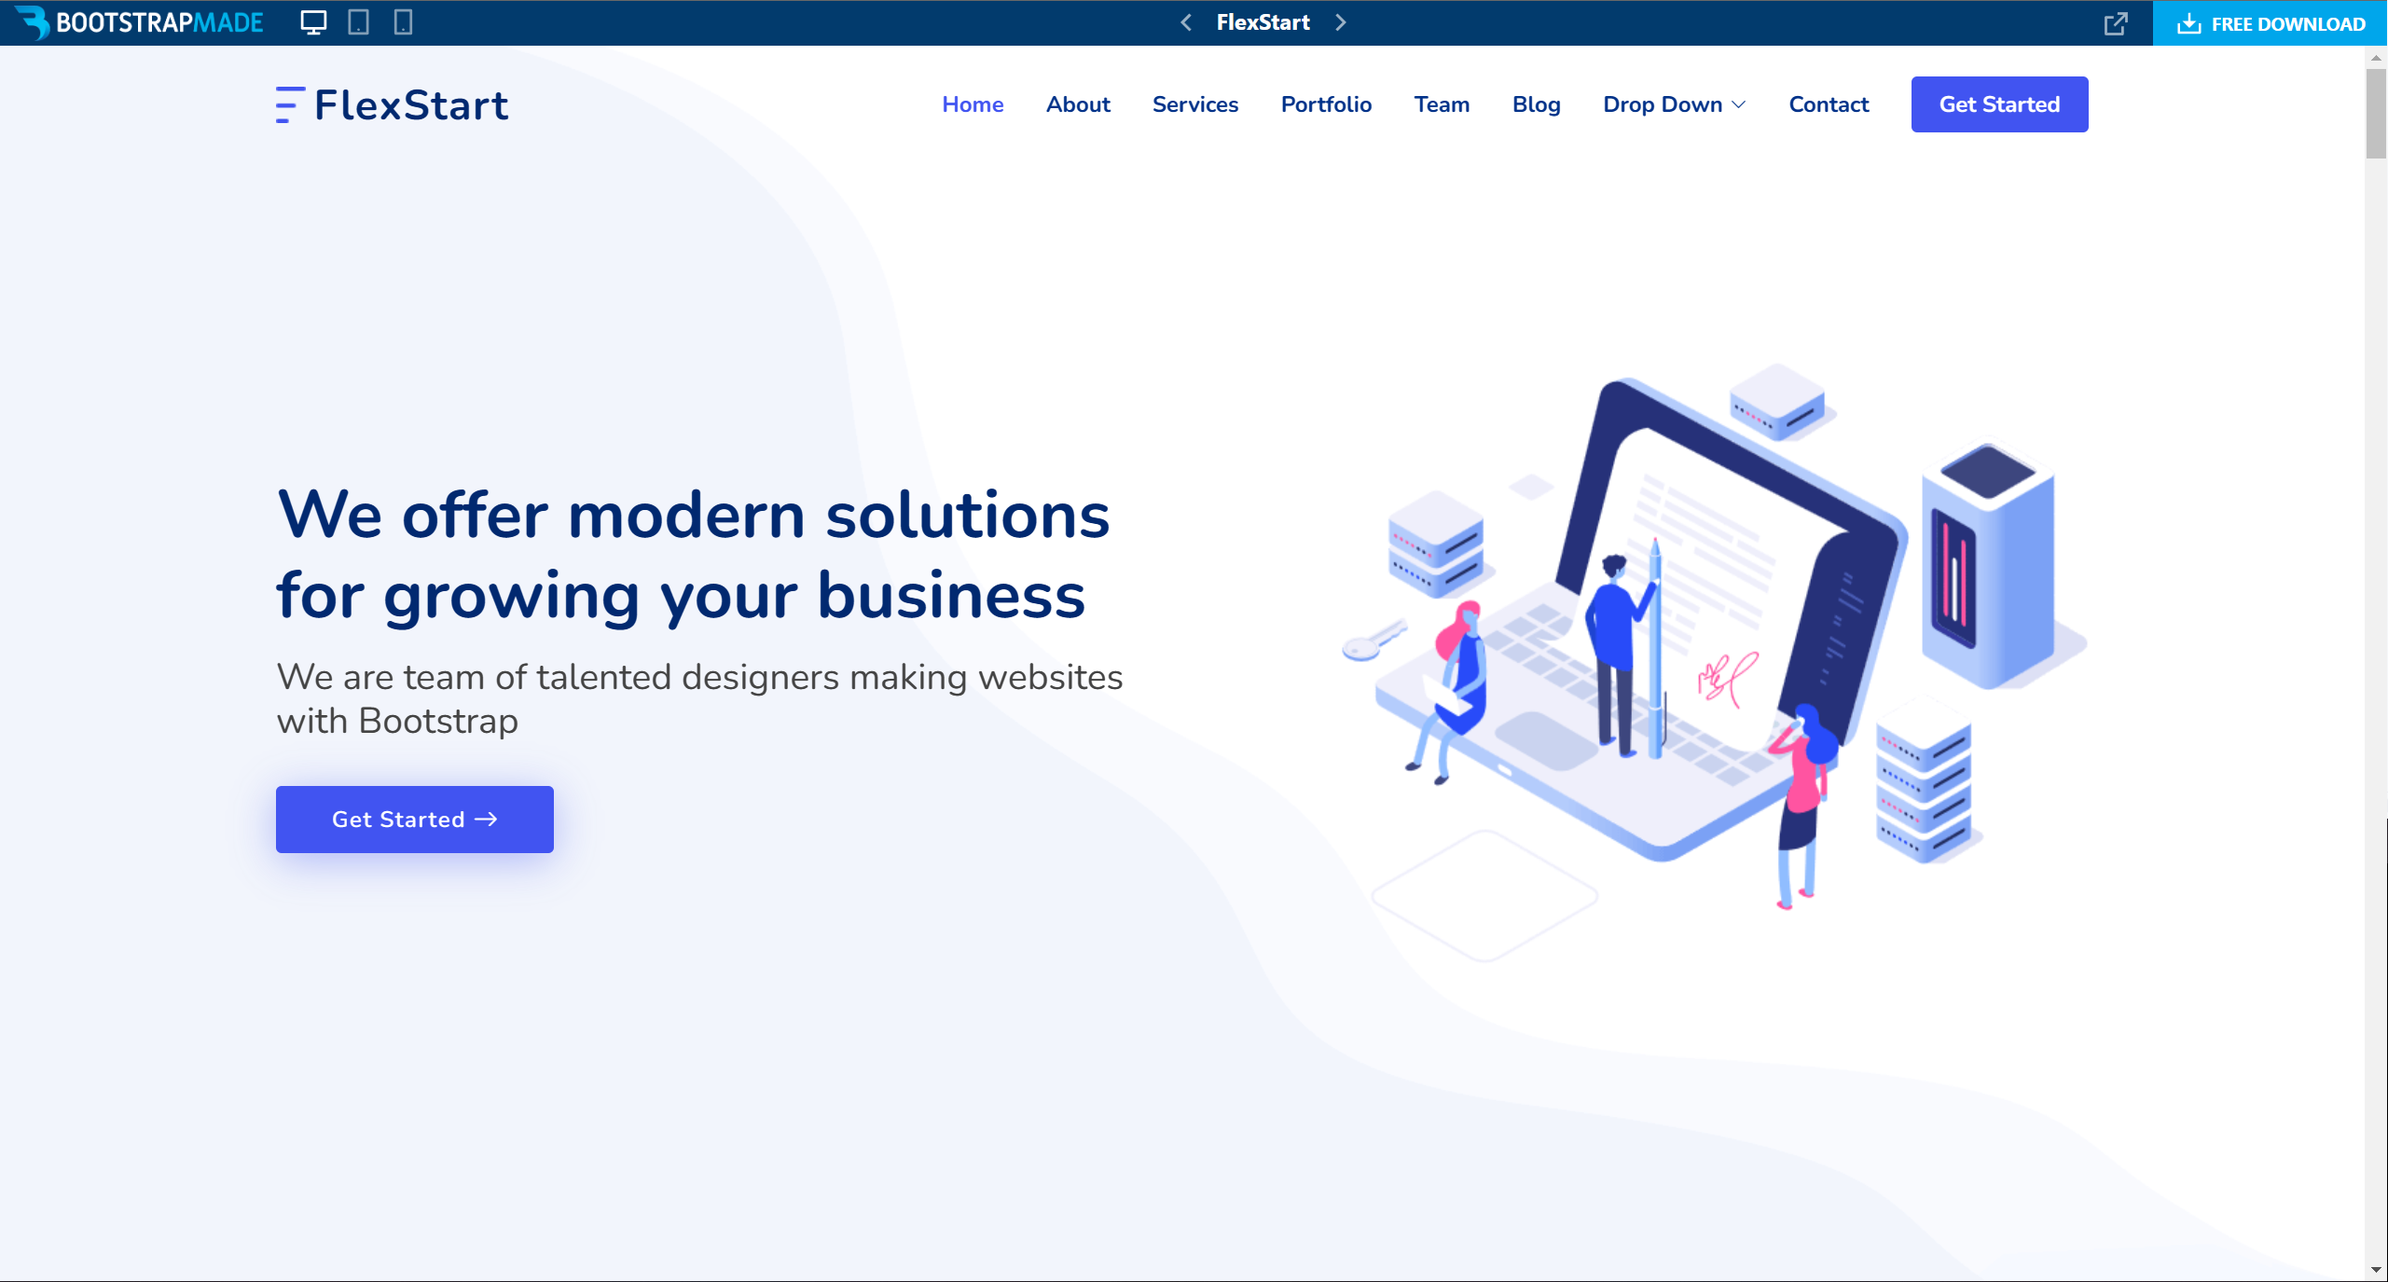
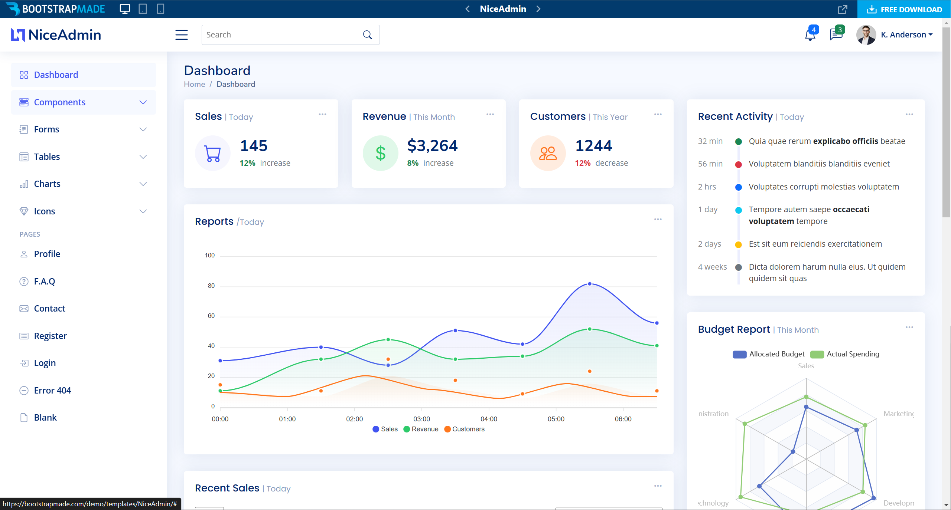
02
模板选择
本项目的前后台模板均来自 BootstrapMade
前台模板
单页响应式布局页面 动态效果丰富
模块切换丝滑 动态强调效果
后台模板
丰富的数据展示页面

Slide 8
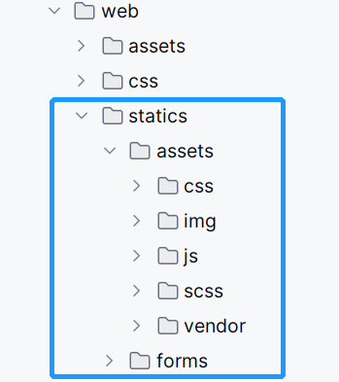
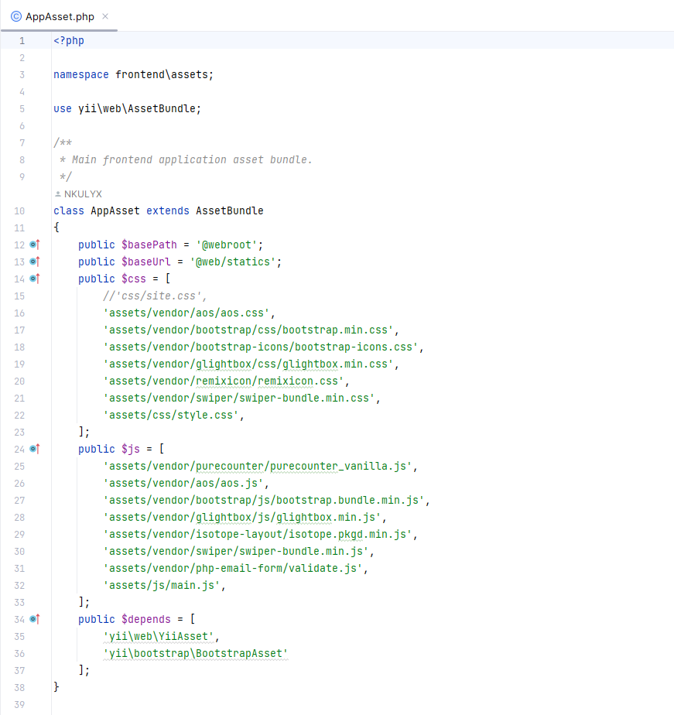
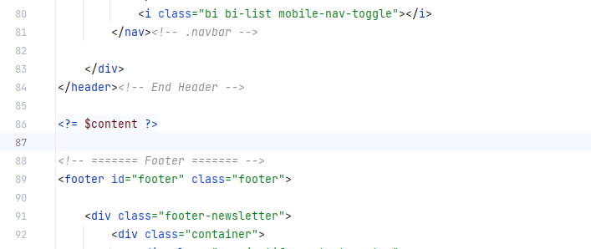
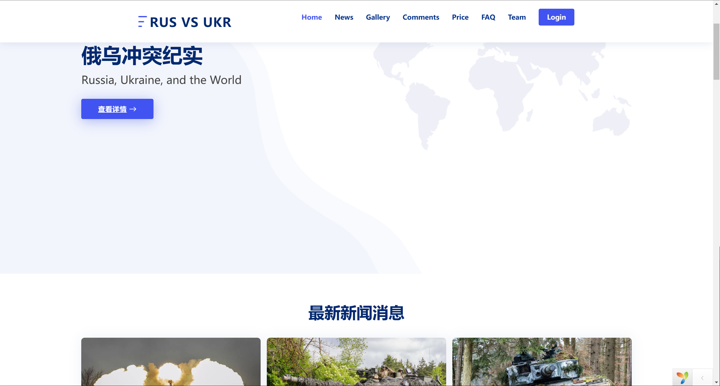
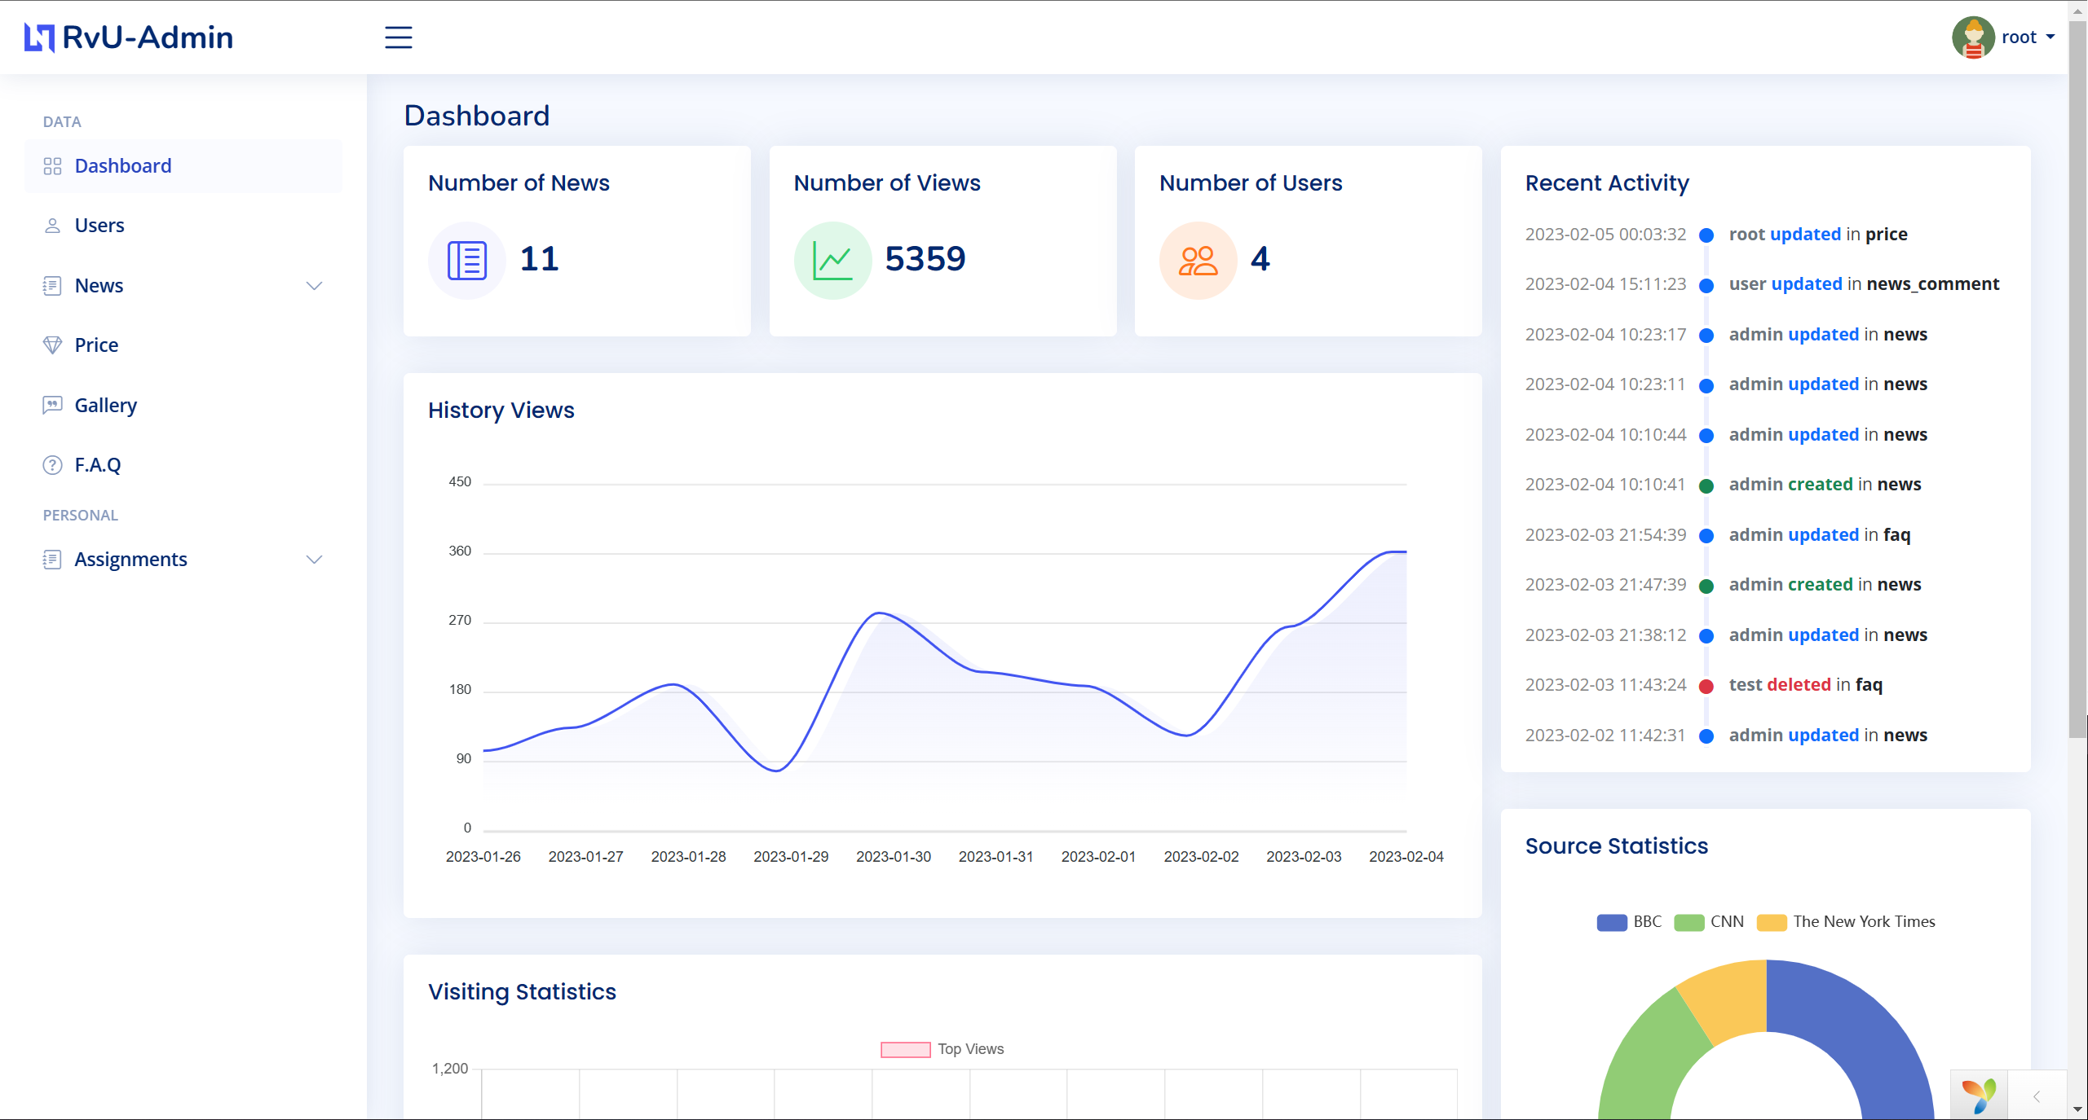
02
模板整合
以前台模板与 Yii 整合为例进行介绍
1. 首先将前台模板所需要的资源文件复制到 frontend/web/statics目录下。
2. 修改frontend/assets/AppAsset.php文件，替换css样式文件和JavaScript脚本文件。
3. 提取出模板中的导航栏和侧边栏等模块。
4. 到/frontend/views/site目录下修改对应的页面

Slide 9
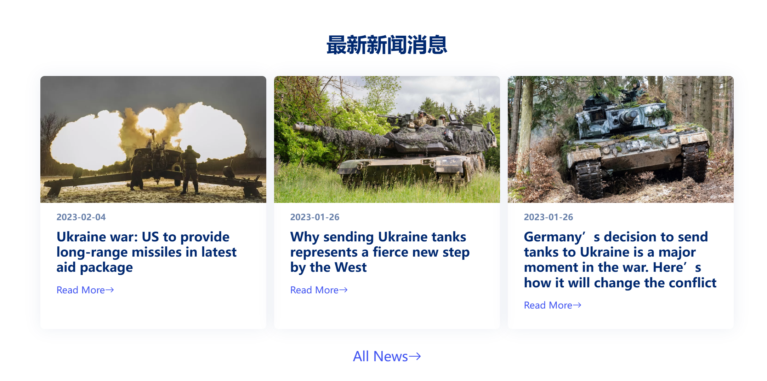
02
最新新闻消息模块
·首页
展示最近的三条新闻资讯
展示内容主要包含配图、发表时间和新闻标题。

Slide 10
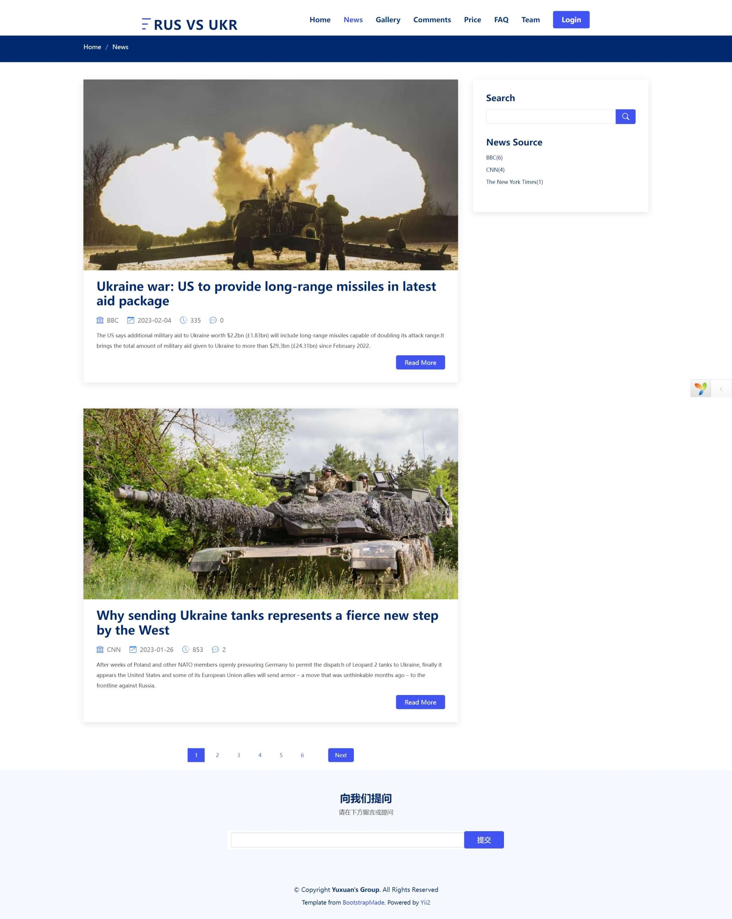
02
最新新闻消息模块
·新闻列表页
对于 news 数据表中的新闻进行分页展示
展示内容主要包含新闻标题、新闻摘要、新闻配图、新闻来源、发表时间、浏览量、评论数等信息。

Slide 11
02
最新新闻消息模块
·新闻筛选模块
在新闻列表页和新闻详情页的右侧都有一个新闻筛选模块，有两种筛选方式。
关键字搜索
通过用户在前端的搜索框中输入关键字，然后在后台数据库表中按照提供的关键字进行匹配。
新闻来源筛选
通过用户在前端选择指定的新闻来源，然后在后台数据库表中按照提供的关键字进行匹配。

Slide 12
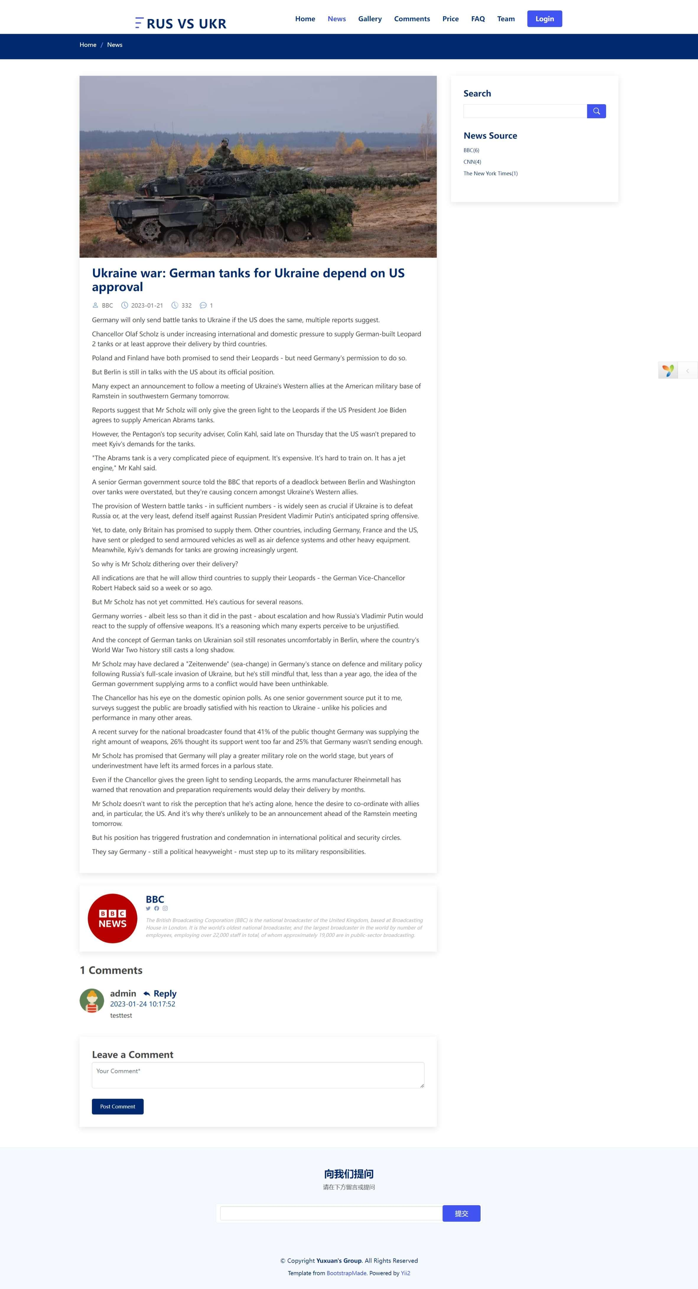

02
最新新闻消息模块
·新闻详情页
在新闻列表页和新闻详情页的右侧都有一个新闻筛选模块
其中提供了两种筛选方式，·通过关键字进行搜索和通过新闻来源进行筛选。

Slide 13
02
最新新闻消息模块
·新闻评论模块
该模块主要是为用户提供抒发个人见解的途径。
用户只需输入评论内容，即可发表评论，显示在页面下方

Slide 14
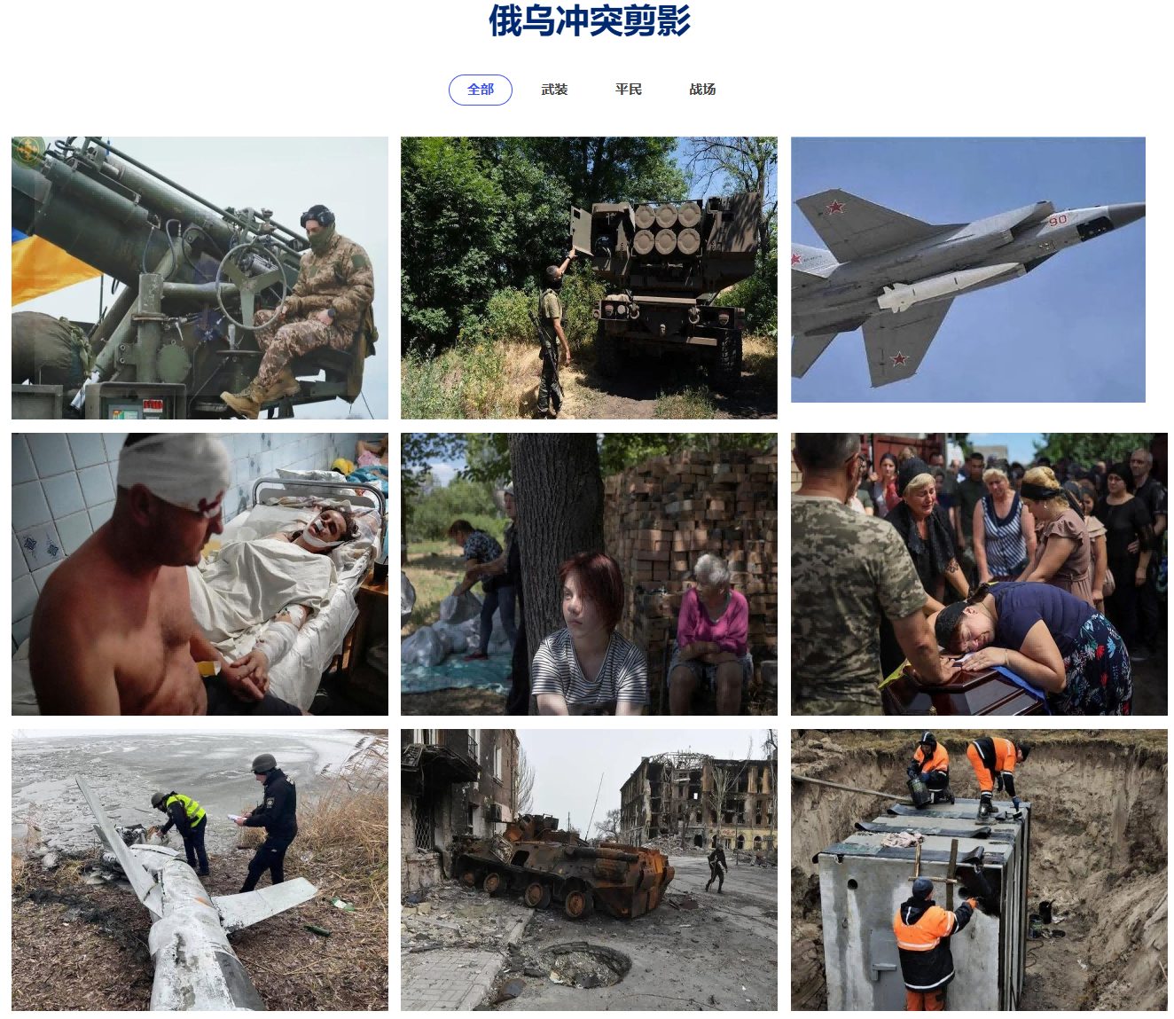
02
俄乌冲突剪影模块
在首页直观展出俄乌冲突剪影内容
展出的剪影内容包含武装、平民、战场三个维度
用户可以看到全部的内容，也可以点击图片上方的武装、平民、战场三个选项只关注其中一个角度的图片

Slide 15
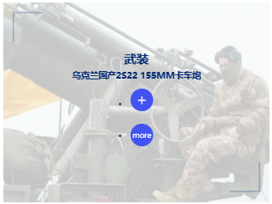
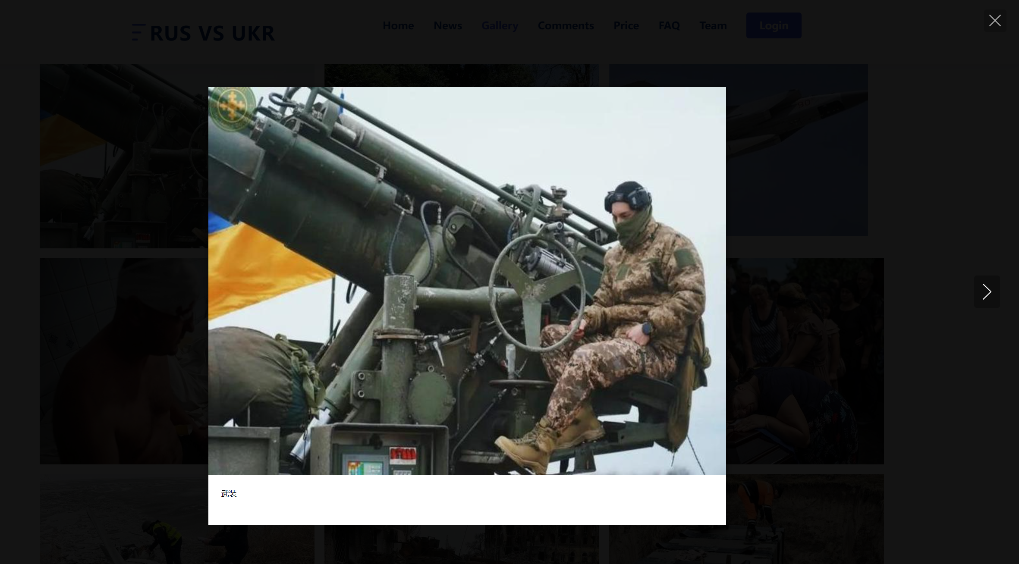
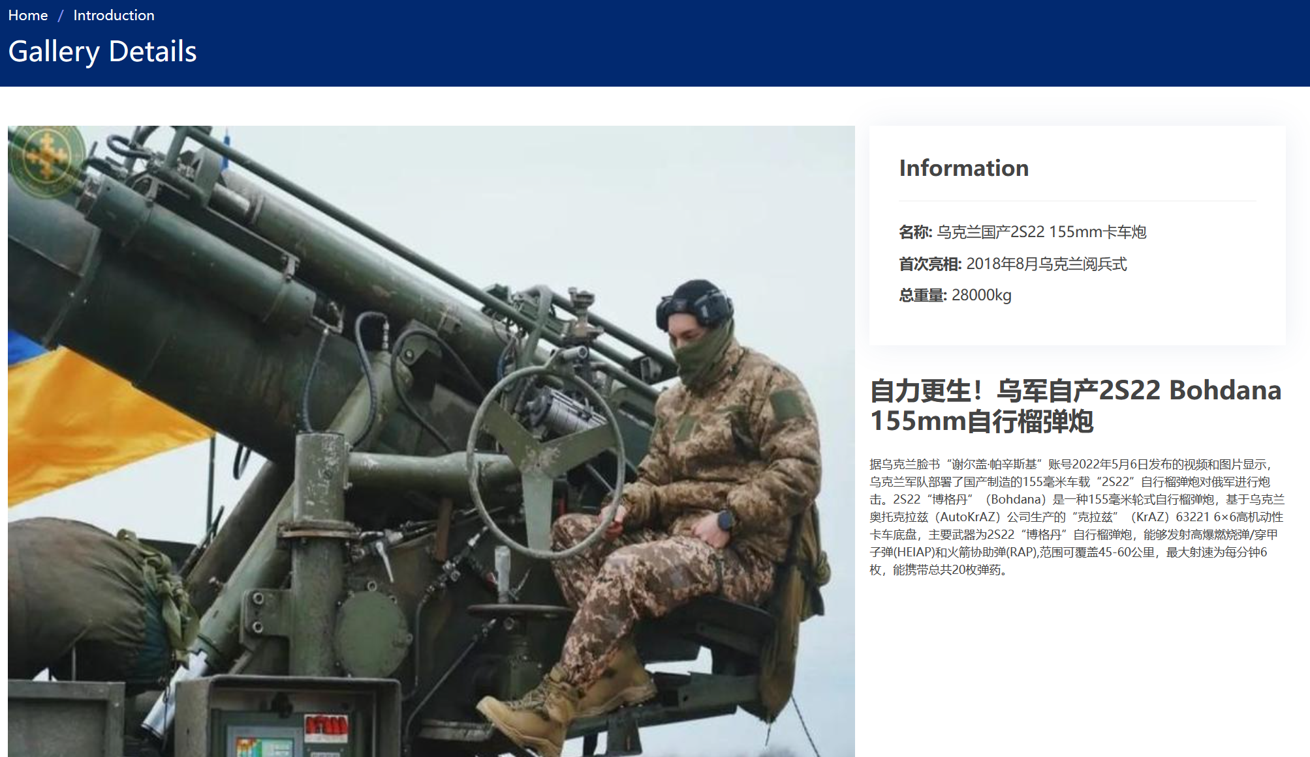
02
俄乌冲突剪影模块
鼠标停留在图片上，会显示类别、图片介绍和功能按钮
平民、战场类显示出“+”，武装类显示出“+”键和“more”键
点击“+”展示下方标注有图片视角的较大尺寸的当前图片
点击“more”展示武器详细信息，包括名称、首次亮相时间、重量和相关新闻信息

Slide 16
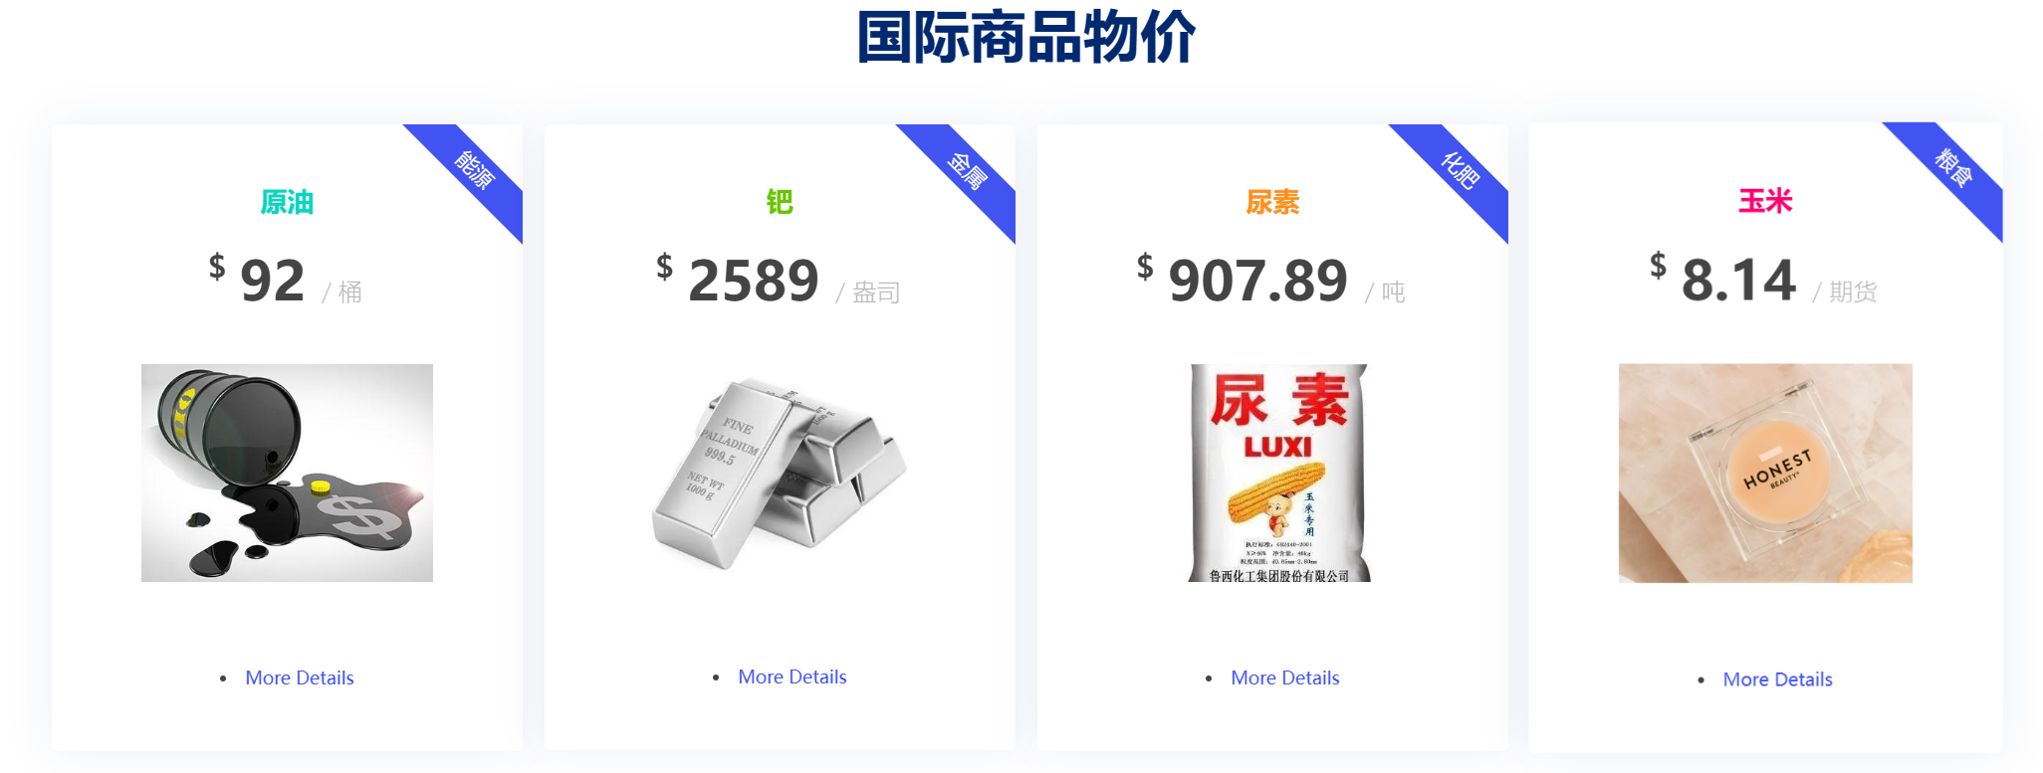

02
大宗商品价格剪影模块
在首页展示俄乌冲突中影响到的国际商品价格
展出的是数据库中前四项的商品
包括名称、类别、价格、图片
点击More Details,会展示价格详情页
包括名称、价格、价格变动信息

Slide 17
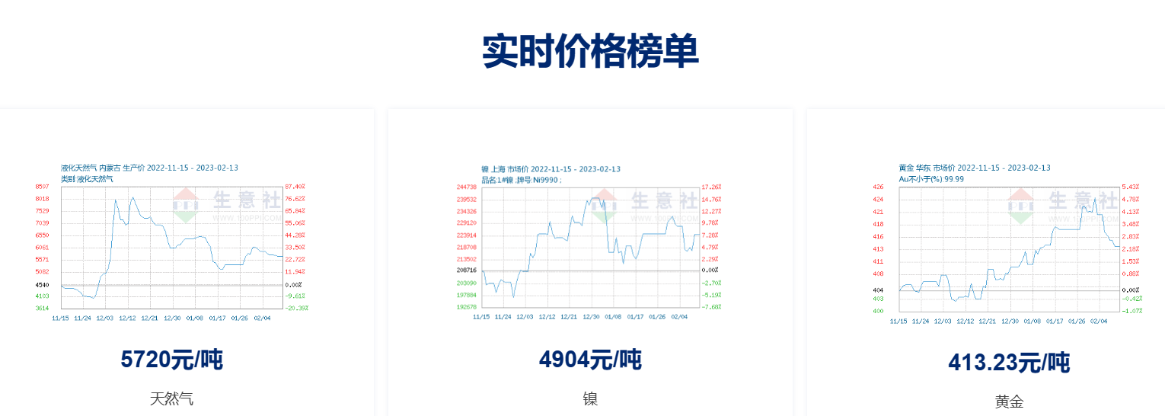
02
商品实时价格榜单模块
在首页通过爬虫爬取
展示重点关注的国际商品的最新价格和波动曲线

Slide 18
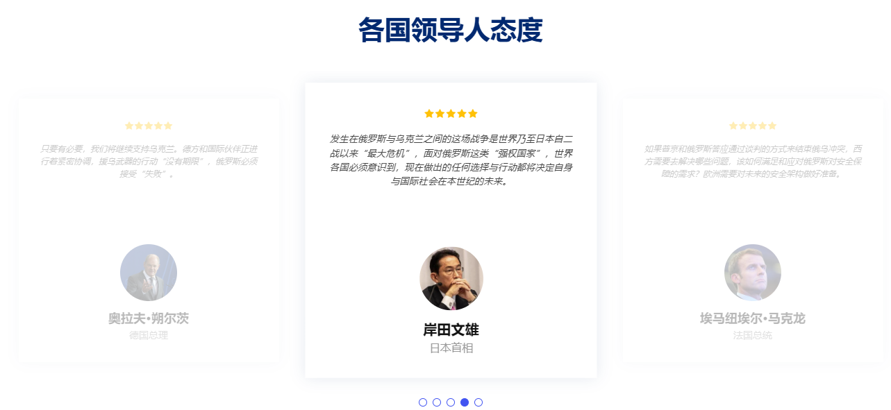
02
各国领导人态度模块
首页滚动各国领导人态度，用户也可以手动点击下方圆点进行切换。
展示内容包括态度内容、领导人图片、领导人名称、领导人职位

Slide 19
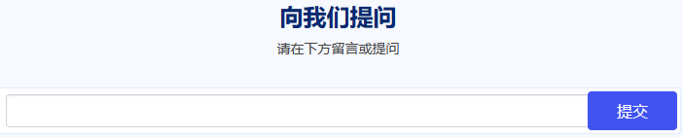
02
留言及问答模块
·留言模块
用户在页面下方“向我们提问”的输入框输入问题。点击提交，即可向网站管理者留言提问

Slide 20
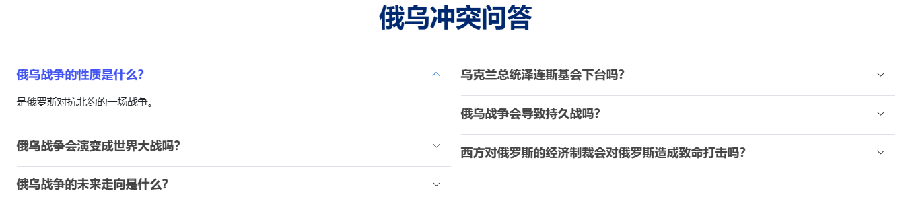
02
留言及问答模块
·问答模块
管理员在收集用户留言后，会筛选其中有价值的问题进行回答
页面会展示优先级≦6的前六条提问与回答，在“俄乌冲突问答”部分展示
用户点击问题栏右侧的向下按钮即可看到回答

Slide 21
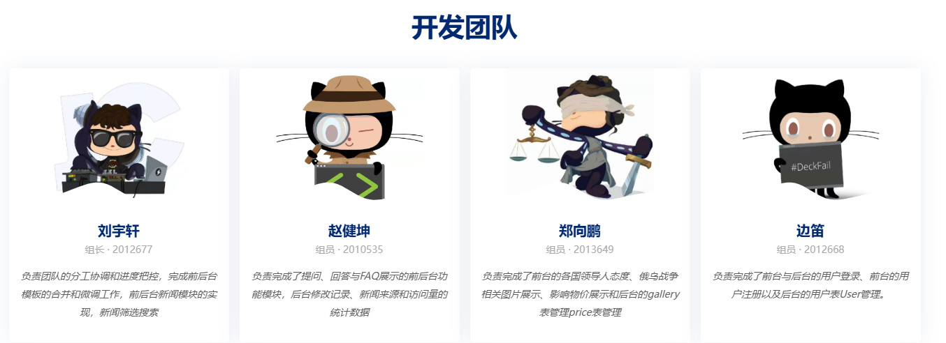
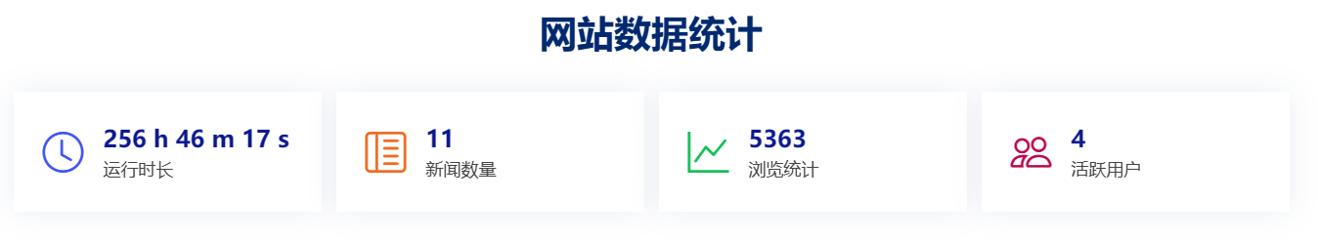
02
团队成员及统计数据模块
·团队成员模块
该模块静态展示了团队每个成员在团队项目中负责的工作。
·统计数据模块
该模块静态展示了网站的运行时长，新闻数量，浏览统计和活跃用户四项信息。

Slide 22
THREE
03
后台展示

Slide 23
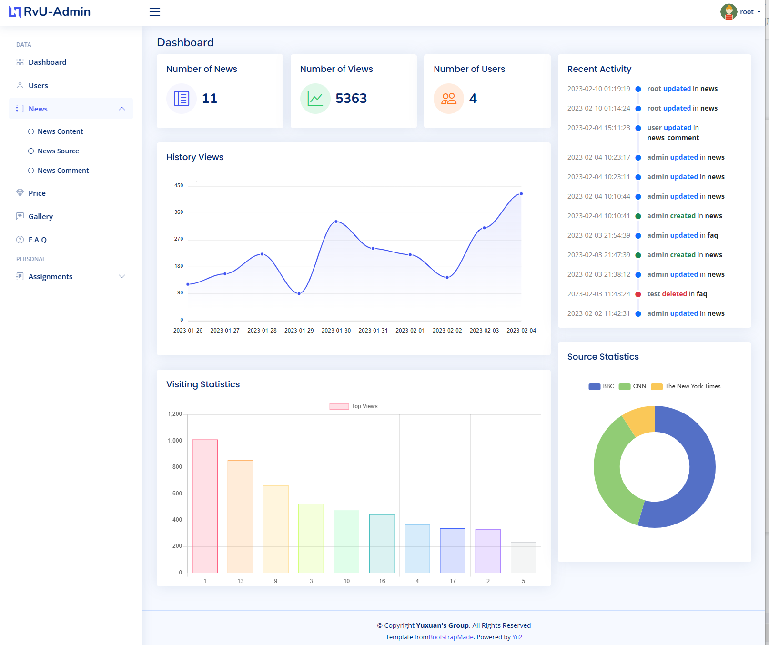
03
数据表增删改查
后台对网站数据进行了统计和直观展示
实现了对除浏览记录和领导人态度以外的 7 张数据表的管理
支持对上述数据表的增删改查，可以对数据表中的每一条记录进行操作

Slide 24
03
模板选择
本项目的前后台模板均来自 BootstrapMade
后台模板
特点：丰富的数据展示页面
后台的模板整合与前台一致

Slide 25
03
统计数据展示
后台以 Dashboard 的形式把网站的统计数据向管理员进行了直观展示
展示的内容包括：
以卡片形式展示的网站的运行时长，新闻数量，浏览统计和活跃用户
以动态折线图形式展示的网站每日访问量
以动态柱状图形式展示的每条新闻访问量
以动态时间轴形式展示的管理员操作记录
以动态饼状图形式展示的来自各媒体的新闻量

Slide 26
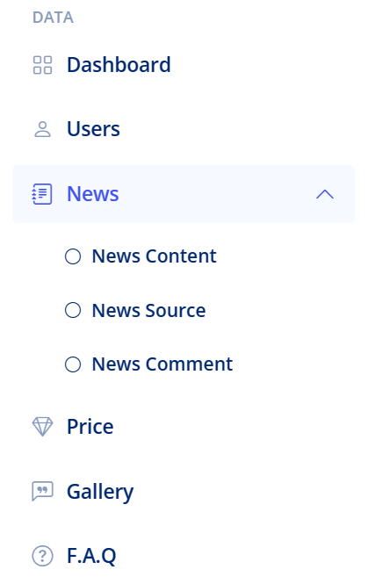
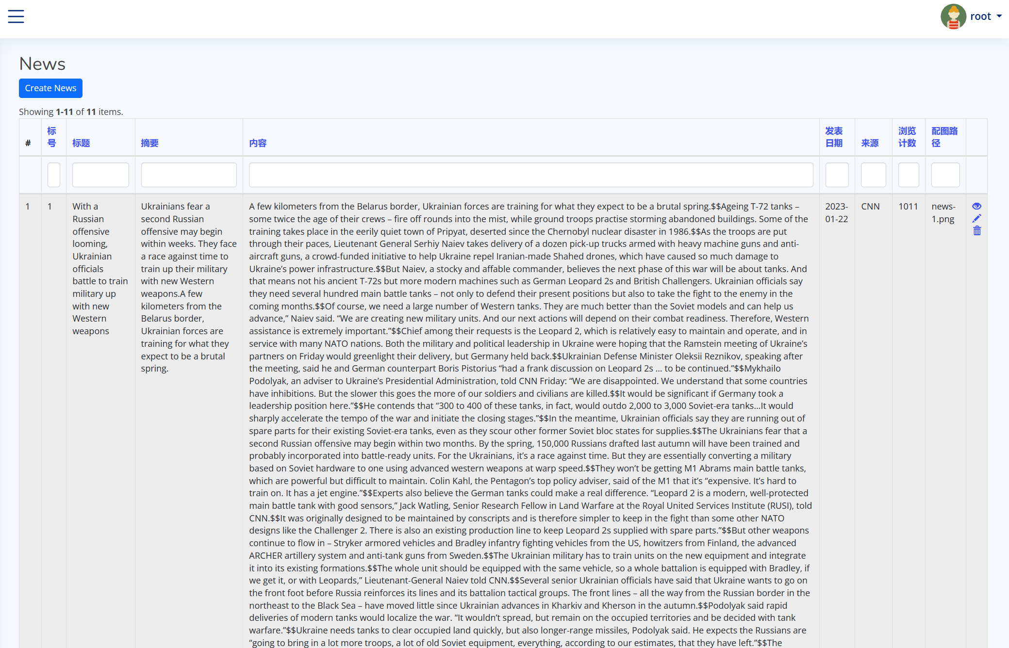
03
数据表增删改查
后台实现对除浏览记录和名人名言以外的 7 张数据表进行管理的功能
支持对上述数据表的展示和增删改查
点击后台右侧边栏的导航边栏
即可进入对应数据表的管理界面
管理页面展示了数据库中的各条记录，每条记录的右侧有操作按钮来进行操作
以News表为例

Slide 27

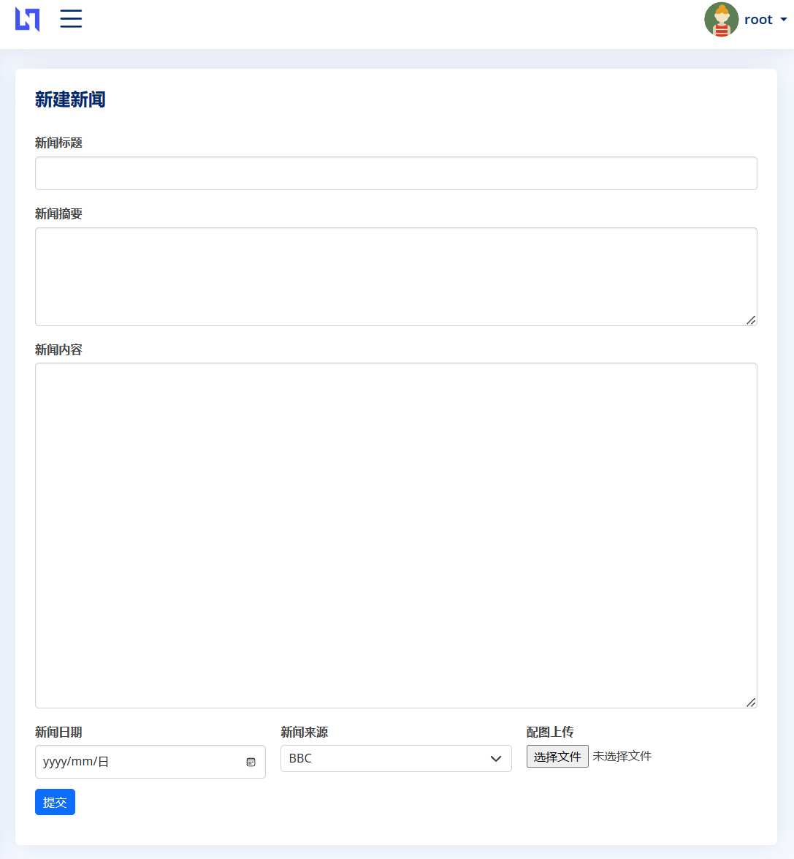
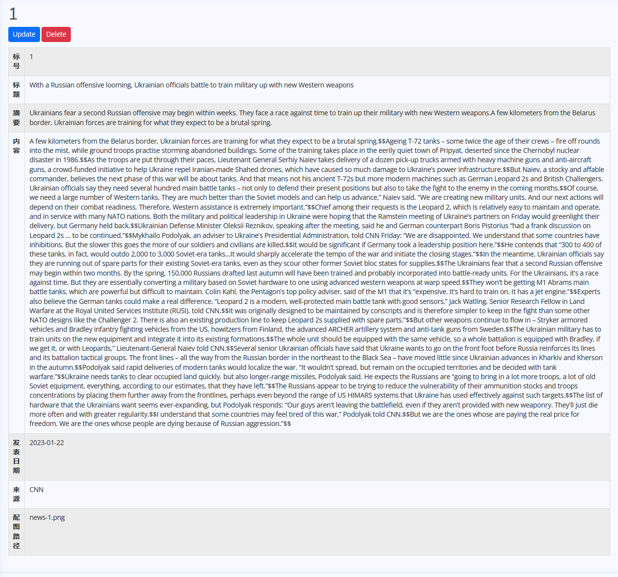
03
数据表增删改查 以News表为例
create
view
点击数据记录右侧的 图标
进入新闻记录展示页面
点击上方按钮可以跳转到更新页面或者删除记录
点击数据表管理页面上方的“Create News”按钮
进入新闻创建页面
在对应输入框中输入对应信息，在“配图上传”部分从本地选择图片，点击“提交”完成记录创建

Slide 28


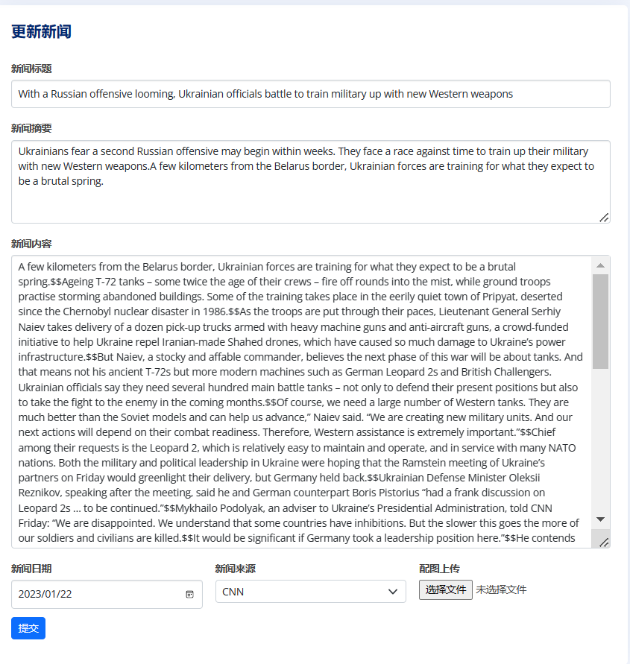
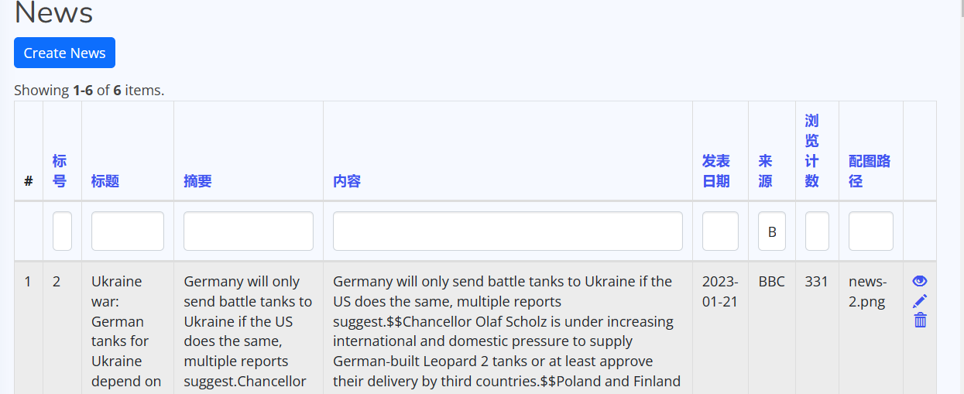
03
数据表增删改查 以News表为例
update
delete
点击数据记录右侧的 图标
进入新闻记录修改页面
点击数据记录右侧的 图标
可以实现记录的删除
对要修改的内容在输入框进行修改
点击“提交”完成修改
页面自动跳转到记录展示页面
在记录上方输入要查询的记录信息，系统会自动进行查询
search

Slide 29
FOUR
04
用户管理

Slide 30


04
前台登录注册
·前台登录
·前台注册
未登录状态下点击前台首页导航栏“Login”进入登录界面
输入登录信息，点击“立即登录”，进行登录
登录成功，跳转回网站主页
进入登录界面寺点击“去注册”进入注册界面
输入注册信息，点击“立即注册”，进行注册
注册成功，跳转回网站主页
·前台登出
登录后，主页导航栏上的“Login”变成“Logout”，点击即可退出登录

Slide 31
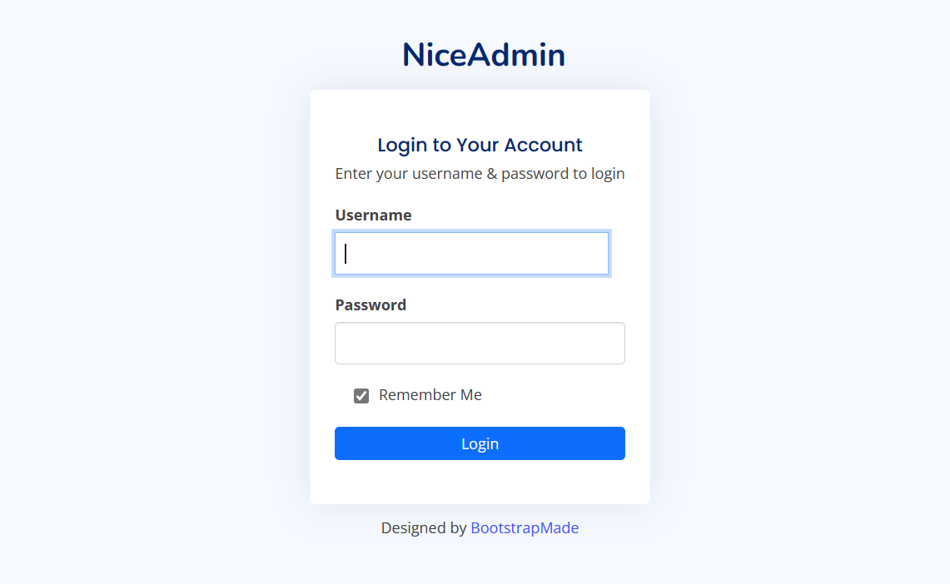
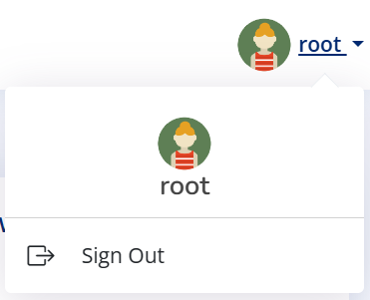
04
后台登录注册
·后台登录
后台仅允许管理员登录
访问后台会直接跳转到登录页面
输入登录信息，点击“立即登录”，进行登录
登录成功，跳转到后台主页
·后台登出
后台登录后，点击右上角用户名后的下拉菜单，点击“Sign Out”即可退出登录
跳转回后台登录页面

Slide 32
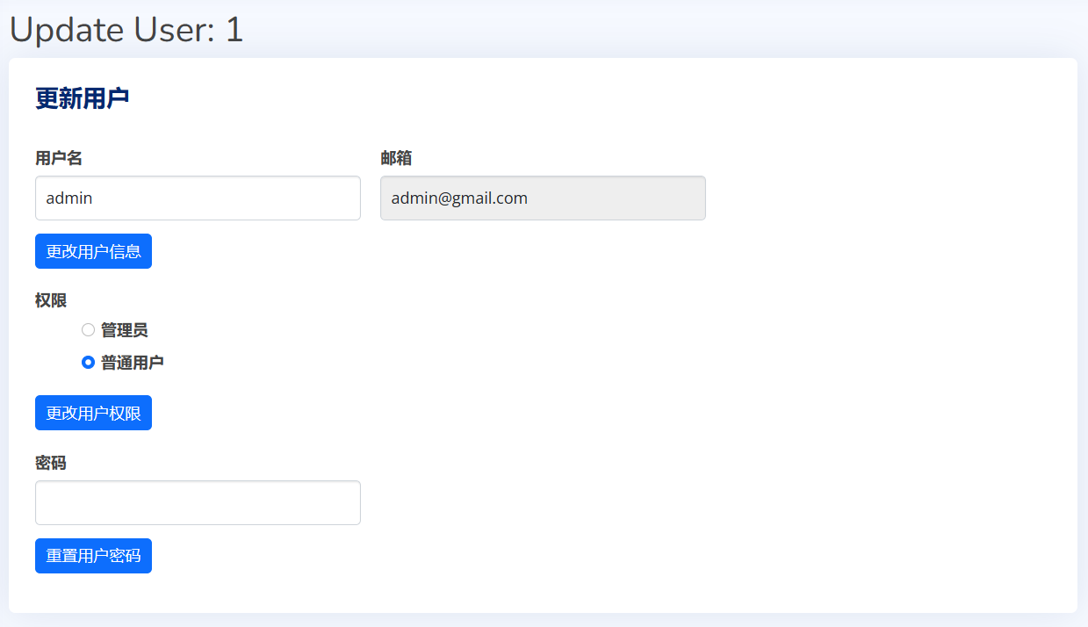
04
后台用户管理
对于User表的管理与其他数据表基本一致
区别在于对用户信息的修改针对不同的修改类型有不同的信息提交按钮

Slide 33
THANKS
展示完毕谢谢
明天上线队
汇报人：刘宇轩

Slide 34

01
任务总览
添加标题内容
此处添加详细文本描述，建议与标题相关并符合整体语言风格，语言描述尽量简洁生动。
添加标题内容
此处添加详细文本描述，建议与标题相关并符合整体语言风格，语言描述尽量简洁生动。
添加标题内容
此处添加详细文本描述，建议与标题相关并符合整体语言风格，语言描述尽量简洁生动。

Slide 35
01
年终重点工作
A
B
C
请替换文字内容，修改文字内容，也可以直接复制你的内容到此。请替换文字内容，修改文字内容，也可以直接复制你的
请替换文字内容，修改文字内容，也可以直接复制你的内容到此。请替换文字内容，修改文字内容，也可以直接复制你的
请替换文字内容，修改文字内容，也可以直接复制你的内容到此。请替换文字内容，修改文字内容，也可以直接复制你的
75%
此处输入题目
62%
此处输入题目

Slide 36
01
年终重点工作
请替换文字内容
此处添加详细文本描述，建议与标题相关并符合整体语言
请替换文字内容
请替换文字内容
此处添加详细文本描述，建议与标题相关并符合整体语言
此处添加详细文本描述，建议与标题相关并符合整体语言

Slide 37



01
年终重点工作
A
B
C
请替换文字内容
请替换文字内容
请替换文字内容
单击添加详细文字说明，或复制文本黏贴自此右键只保留文字单击添加详细文字说明，或复制文本
单击添加详细文字说明，或复制文本黏贴自此右键只保留文字单击添加详细文字说明，或复制文本
单击添加详细文字说明，或复制文本黏贴自此右键只保留文字单击添加详细文字说明，或复制文本

Slide 38
01
年终重点工作
SUCCESS
75%
78%
REALIZATION
IDEA
PLANNING
替换文字内容
替换文字内容
请替换文字内容，修改文字内容，也可以直接复制你的内容到此。请替换文字内容，修改文字
请替换文字内容，修改文字内容，也可以直接复制你的内容到此。请替换文字内容，修改文字

Slide 39
01
年终重点工作
请替换文字内容
请替换文字内容
请替换文字内容
点击添加相关标题文字，点击添加相关标题文字，点击添加相关标题文字，点击添加相关标题文字。.
点击添加相关标题文字，点击添加相关标题文字，点击添加相关标题文字，点击添加相关标题文字。.
点击添加相关标题文字，点击添加相关标题文字，点击添加相关标题文字，点击添加相关标题文字。.
02
04
06
01
03
05
请替换文字内容
请替换文字内容
请替换文字内容
点击添加相关标题文字，点击添加相关标题文字，点击添加相关标题文字，点击添加相关标题文字。.
点击添加相关标题文字，点击添加相关标题文字，点击添加相关标题文字，点击添加相关标题文字。.
点击添加相关标题文字，点击添加相关标题文字，点击添加相关标题文字，点击添加相关标题文字。.

Slide 40

TWO
02
工作业绩展示
Chinese companies will no longer remain in the hard stage and they are also promoting a culture Chinese companies will no longer remain
in the hard stage and they are also wang ling yan a culture

Slide 41

02
工作业绩展示
Analysis
单击添加详细文字说明，或复制文本黏贴自此右键只保留文字单击添加详细文字说明，或复制文本黏贴自此右键只保留文字单击添加详细文字说明，或复制文本黏贴自此右键只保留文字单击添加详细文字说明，或复制文本黏贴自此右键
20%
30%
在此添加标题
单击添加详细文字说明，或复制文本黏贴自此右键只保留
单击添加详细文字说明，或复制文本黏贴自此右键只保留
在此添加标题
在此添加标题
Data 1
Data 2
Data 3
Data 4
Data 5
Data 6
Data 7
Data 8

Slide 42


02
工作业绩展示
请替换文字内容
此处添加详细文本描述，建议与标题相关并符合整体语言风格，语言描述尽量简洁生动。此处添加详细文本描述，建议与标题相关并符合整体语言风格，语言描述尽量简洁生动。
请替换文字内容
请替换文字内容
请替换文字内容
此处添加详细文本描述，建议与标题相关并符合整体语言
此处添加详细文本描述，建议与标题相关并符合整体语言
此处添加详细文本描述，建议与标题相关并符合整体语言
PPT模板 http://www.1ppt.com/moban/

Slide 43
02
工作业绩展示
请输入文本标题
您的内容打在这里，或者通过复制您的文本后，在此框中选择粘贴，并选择只保留文字。您的内容打在这里，或者通过通过复制您的文本。您的内容打在这里，或者通过过
2029
2026
请在这里输入文本内容
请您在这里输入文本内容
请在这里输入文本内容
请输入文本内容
2025
请在这里输入文本内容
请您在这里输入文本内容，
请在这里输入文本内容
请在这里输入文本内容
请输入文本内容，请在这里输入
在这里输入文本内容

Slide 44
02
工作业绩展示
创新务实
超越自我
追求卓越
团结奋斗
敢于创新
Pragmatic innovation
Transcendental ego
Pursuit of excellence
United struggle
Dare to innovate
您的内容打在这里，或者通过复制您的文本后，在此框中选择粘贴，并选择只保留文字。在此录入上述图表的综合描述说明。您的内容打在这里，或者通过复制您的文本后，在此框中选择粘贴，并选择只保留文字。在此录入上述图表的综合描述说明。

Slide 45
02
工作业绩展示
A
B
C
填写段落标题
填写段落标题
填写段落标题
您的内容打在这里，或者通过复制您的文本后，在此框中选择粘贴，并选择只保留文字。
您的内容打在这里，或者通过复制您的文本后，在此框中选择粘贴，并选择只保留文字。
您的内容打在这里，或者通过复制您的文本后，在此框中选择粘贴，并选择只保留文字。

Slide 46


02
工作业绩展示
TECHNOLOGIC ITEM
请在此处输入具体想要描述的内容，言简意赅，说明用意即可。请在此处输入具体想要描述的内容，言简意赅，说明用意即可。请在此处输入具体想要描述的内容，言简意赅，说明用意即可。请在此处输入具体想要描述的内容，言简意赅，说明用意即可。
85%
65%
95%
此处添加题目
此处添加题目
此处添加题目
请点击此处输入您的内容或复制粘贴您的文本即可请点击此处输入您的内容
请点击此处输入您的内容或复制粘贴您的文本即可请点击此处输入您的内容
请点击此处输入您的内容或复制粘贴您的文本即可请点击此处输入您的内容

Slide 47
THREE
03
存在问题分析
Chinese companies will no longer remain in the hard stage and they are also promoting a culture Chinese companies will no longer remain
in the hard stage and they are also wang ling yan a culture

Slide 48

03
存在问题分析
请替换文字内容
ADD YOUR HERE
在此点击添加图片的描述内容详情在此点击添加图片内容详情在此点击添加
/ This is the place for subtitle /
请替换文字内容
48
在此点击添加图片的描述内容详情在此点击添加图片内容详情在此点击添加
单击添加详细文字说明，或复制文本黏贴自此右键只保留文字单击添加详细文字说明，或复制文本黏贴自此单击添加详细文字说明，或复制文本黏贴自此右键只保留文字单击添加详细文字说明，或复制文本黏贴自此单击添加详细文字说明，或复制文本黏贴自此单击添加详细文字说明，或复制文本黏贴自此右键只保留文字单击添加详细文字说明，或复制文本黏贴自此单击添加
请替换文字内容
在此点击添加图片的描述内容详情在此点击添加图片内容详情在此点击添加

Slide 49
03
存在问题分析
About our work
单击添加详细文字说明，或复制文本黏贴自此右键只保留文字单击添加详细文字说明，或复制文本黏贴自此右键只保留文字单击添加详细文字说明，或复制文本黏贴自此右键只保留文字单击添加详细文字说明，或复制文本黏贴自此右键只保留文字
60%
Add your text
40%
60%
80%
Add your text
Add your text
Add your text

Slide 50
03
存在问题分析
点击添加相关标题文字，点击添加相关标题文字，点击添加相关标题文字，点击添加相关标题文字。
点击添加相关标题文字，点击添加相关标题文字，点击添加相关标题文字，点击添加相关标题文字。
市场
策略
点击添加相关标题文字，点击添加相关标题文字，点击添加相关标题文字，点击添加相关标题文字。
点击添加相关标题文字，点击添加相关标题文字，点击添加相关标题文字，点击添加相关标题文字。
点击添加相关标题文字，点击添加相关标题文字，点击添加相关标题文字，点击添加相关标题文字。

Slide 51
03
存在问题分析
请替换文字内容
点击添加相关标题文字，点击添加相关标题文字，点击添加相关标题文字，点击添加相关标题文字。.
请替换文字内容
请替换文字内容
点击添加相关标题文字，点击添加相关标题文字，点击添加相关标题文字，点击添加相关标题文字。
点击添加相关标题文字，点击添加相关标题文字，点击添加相关标题文字，点击添加相关标题文字。
请替换文字内容
请替换文字内容
点击添加相关标题文字，点击添加相关标题文字，点击添加相关标题文字，点击添加相关标题文字。.
点击添加相关标题文字，点击添加相关标题文字，点击添加相关标题文字，点击添加相关标题文字。

Slide 52

03
存在问题分析
添加标题内容
您的内容打在这里，或者通过复制您的文本后，在此框中选择粘贴，并选择只保留文字。您的内容打在这里，或者通过通过复制您的文本。您的内容打在这里，或者通过复制您的文本后，在此框中选择粘贴，并选择只保留文字。您的内容打在这里，或者通过通过复制您的文本。
添加标题内容
您的内容打在这里，或者通过复制您的文本后，在此框中选择粘贴，并选择只保留文字。您的内容打在这里，或者通过通过复制您的文本。您的内容打在这里，或者通过复制您的文本后，在此框中选择粘贴，并选择只保留文字。您的内容打在这里，或者通过通过复制您的文本。
添加标题内容
您的内容打在这里，或者通过复制您的文本后，在此框中选择粘贴，并选择只保留文字。您的内容打在这里，或者通过通过复制您的文本。您的内容打在这里，或者通过复制您的文本后，在此框中选择粘贴，并选择只保留文字。您的内容打在这里，或者通过通过复制您的文本。

Slide 53
03
存在问题分析
市场方面
产品方面
服务方面
点击输入简要文字内容，文字内容需概括精炼，不用多余的文字修饰。点击输入简要文字内容，文字内容需概括精炼，不用多余的文字修饰。
点击输入简要文字内容，文字内容需概括精炼，不用多余的文字修饰。点击输入简要文字内容，文字内容需概括精炼，不用多余的文字修饰。点击输入简要文字内容，文字内容
点击输入简要文字内容，文字内容需概括精炼，不用多余的文字修饰。点击输入简要文字内容，文字内容需概括精炼，不用多余的文字修饰。
点击输入简要文字内容，文字内容需概括精炼，不用多余的文字修饰。点击输入简要文字内容，文字内容需概括精炼，不用多余的文字修饰。点击输入简要文字内容，文字内容需概括精炼，不用
点击输入简要文字内容，文字内容需概括精炼，不用多余的文字修饰。点击输入简要文字内容，文字内容需概括精炼，不用多余的文字修饰。
点击输入简要文字内容，文字内容需概括精炼，不用多余的文字修饰。点击输入简要文字内容，文字内容需概括精炼，不用多余的文字修饰。点击输入简要文字内容，文字内容需概括精炼，不用

Slide 54
FOUR
04
未来发展规划
Chinese companies will no longer remain in the hard stage and they are also promoting a culture Chinese companies will no longer remain
in the hard stage and they are also wang ling yan a culture

Slide 55

04
未来发展规划
COMPANY CULTURE
请替换文字内容，修改文字内容，也可以直接复制你的内容到此。请替换文字内容，修改文字内容，也可以直接复制你的内容到此。请替换文字内容，修改文字内容，也可以直接复制你的内容到此。请替换文字内容，修改文字内容，也可以直接复制你的内容到此。
01
02
03
04
05
06
07
08
09
10
11
12

Slide 56
04
未来发展规划
计划完成目标
您的内容打在这里，或者通过复制您的文本后，您的内容打在这里，或者通过复制您的文本后
实际完成目标
您的内容打在这里，或者通过复制您的文本后，您的内容打在这里，或者通过复制您的文本后
600万
650万
计划目标
实际完成
实际完成利润
您的内容打在这里，或者通过复制您的文本后，您的内容打在这里，或者通过复制您的文本后

Slide 57
04
未来发展规划
请替换文字内容
请替换文字内容
点击添加相关标题文字，点击添加相关标题文字，点击添加相关标题文字，点击添加相关标题文字。.
点击添加相关标题文字，点击添加相关标题文字，点击添加相关标题文字，点击添加相关标题文字。.
添加
内容
添加
内容
添加
内容
添加
内容
请替换文字内容
请替换文字内容
点击添加相关标题文字，点击添加相关标题文字，点击添加相关标题文字，点击添加相关标题文字。.
点击添加相关标题文字，点击添加相关标题文字，点击添加相关标题文字，点击添加相关标题文字。.

Slide 58
04
未来发展规划
管理成本
20%
About our work
单击添加详细文字说明，或复制文本黏贴自此右键只保留文字单击添加详细文字说明，或复制文本黏贴自此右键只保留文字单击添加详细文字说明，或复制文本黏贴自此右键只保留文字单击添加详细文字说明，或复制文本黏贴自此右键只保留文字
办公成本
15%
10%
其他成本
利益
最大化
10.6%
营销成本
35%
20%
人员成本
市场增长率

Slide 59

04
未来发展规划
填写小标题
您的内容打在这里，或者通过复制您的文本后，在此框中选择粘贴，并选择只保留文字。您的内容打在这里，或者通过复制您的文本后，
填写小标题
TEXT
您的内容打在这里，或者通过复制您的文本后，在此框中选择粘贴，并选择只保留文字。您的内容打在这里，或者通过复制您的文本后，
填写小标题
您的内容打在这里，或者通过复制您的文本后，在此框中选择粘贴，并选择只保留文字。您的内容打在这里，或者通过复制您的文本后，

Slide 60
04
未来发展规划
添加标题
添加标题
点击添加相关标题文字，点击添加相关标题文字，点击添加相关标题文字，点击添加相关标题文字。
点击添加相关标题文字，点击添加相关标题文字，点击添加相关标题文字，点击添加相关标题文字。
01
04
02
添加标题
03
添加标题
点击添加相关标题文字，点击添加相关标题文字，点击添加相关标题文字，点击添加相关标题文字。
点击添加相关标题文字，点击添加相关标题文字，点击添加相关标题文字，点击添加相关标题文字。

